Slide 1
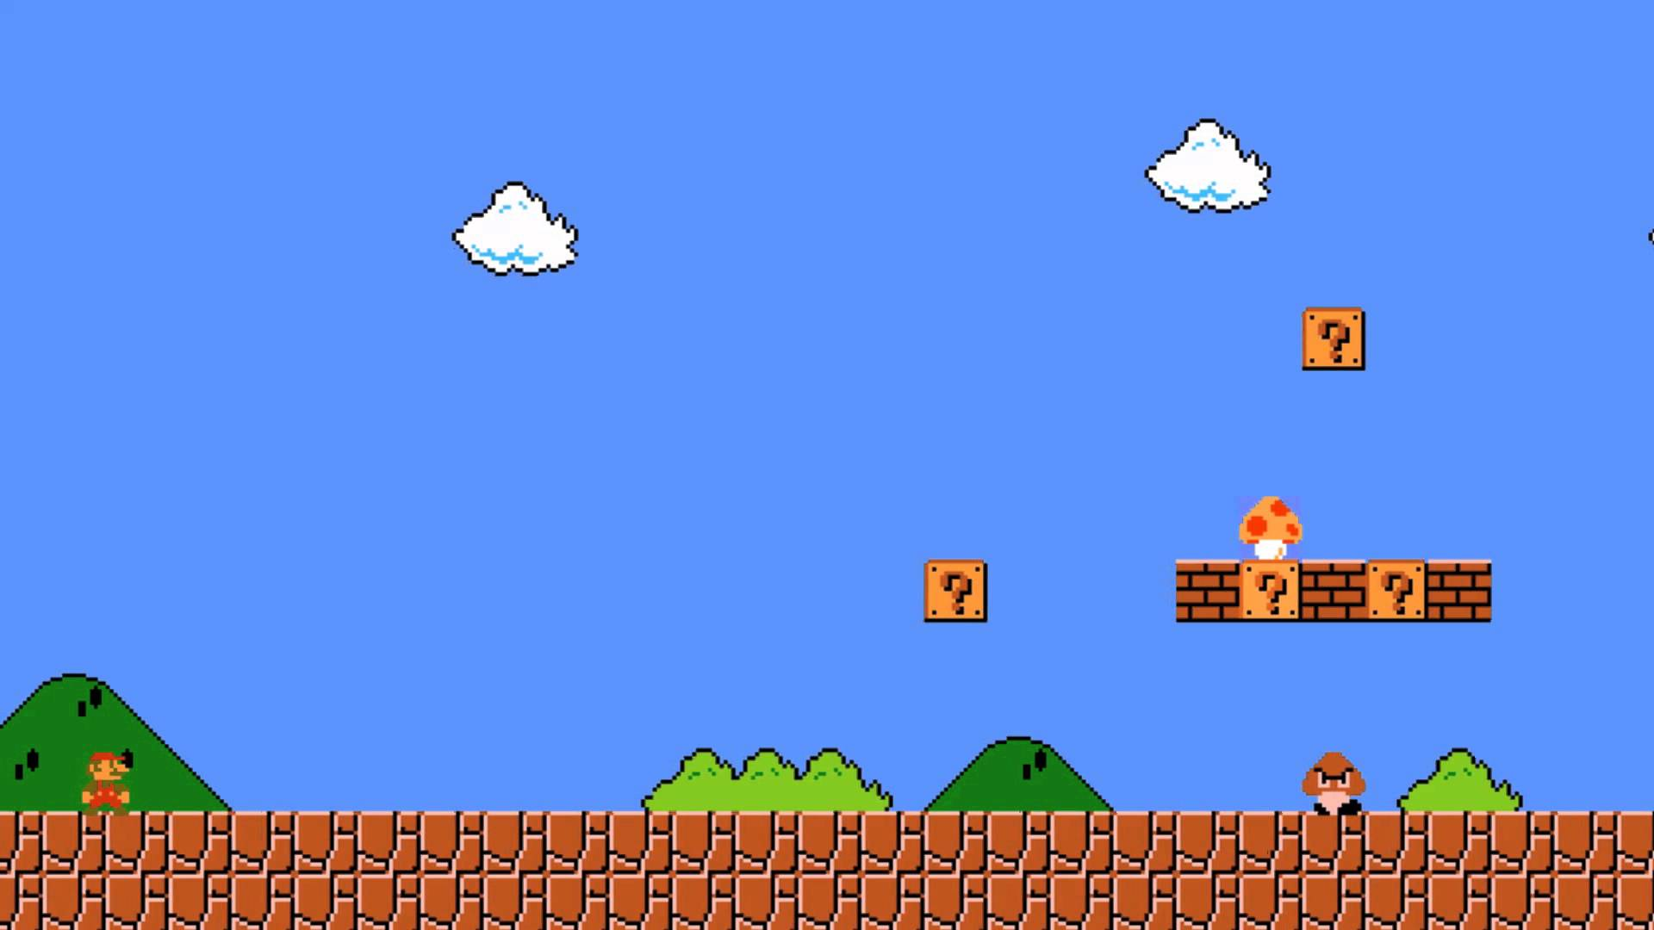


Scratch 1.4 x 2.0
Ultima Aula ...
Scratch 1.4 x 2.0
Scratch
Williamsartijose@Hotmail.com

Slide 2
Roteiro
Introdução;
Interface;
Blocos de instruções;
Lista de instruções;
Trajes
Sons
Visualização dos Sprites;
Sprites;
Visualização;
Modificações.

Slide 3
Introdução
O Scratch 2.0 é uma versão melhorada do Scratch 1.4.
2.0
1.4

Slide 4
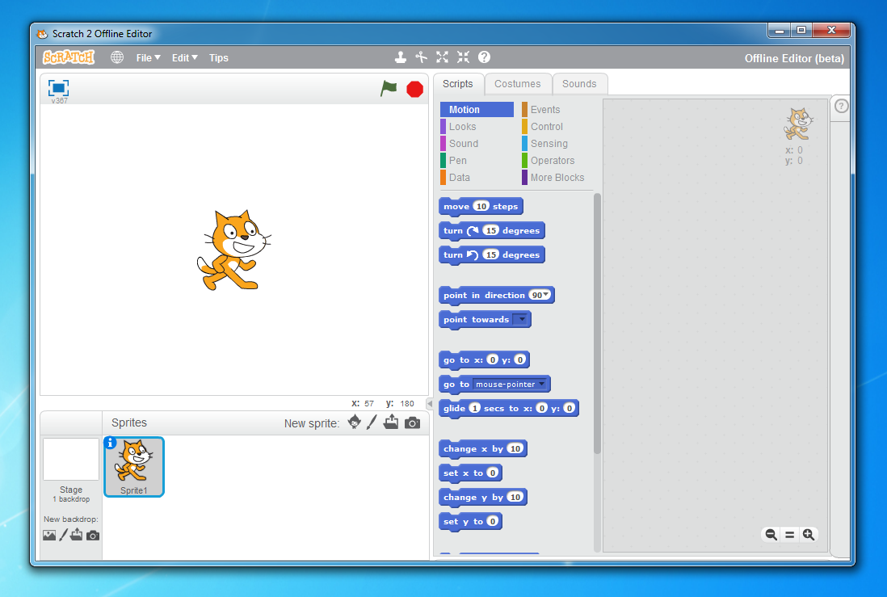
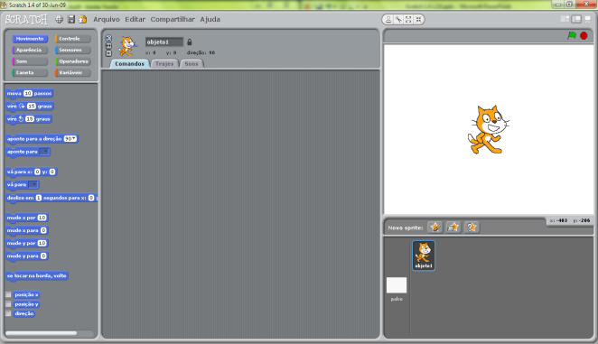
Interface
O Scratch 2.0 possui uma interface para o usuário, diferente da interface do Scratch 1.4.

Slide 5
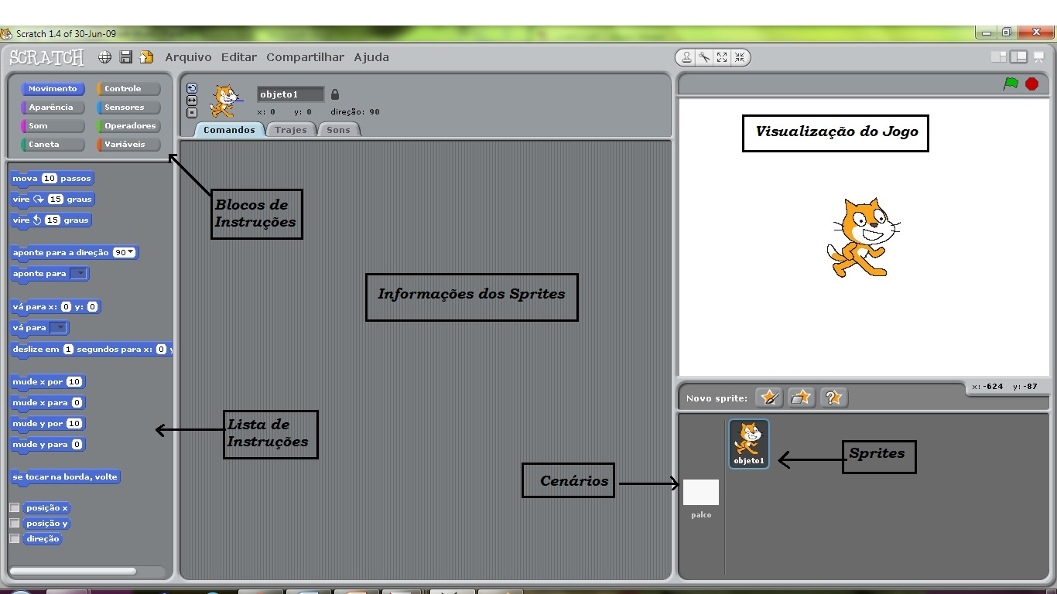
Blocos de instruções
X
Os blocos de instruções do Scratch 1.4 foram inovados na versão 2.0, a mesma possui dez palhetas, cada uma com diferentes instruções: movimento (Motion), aparência (Looks), sons (Sound), caneta (Pen), variáveis Data), eventos (Events), controle (Control), sensores (Sensing), operadores (Operators) e fazer um bloco (More Blocks).

Slide 6
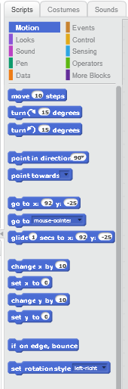
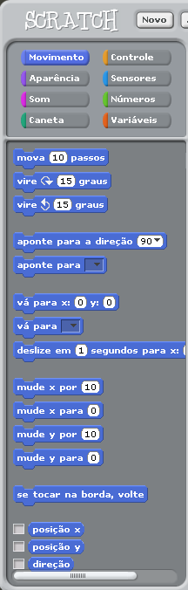

Listas de instruções
Blocos de Movimento (Motion)
O Scratch 2.0 veio com um novo bloco de comando.
Este novo bloco serve para definir o estilo da rotação, podendo ser esquerda a direita (left-right), não rodam (don´t rotate) e todo (all around).

Slide 7
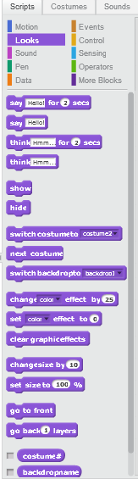
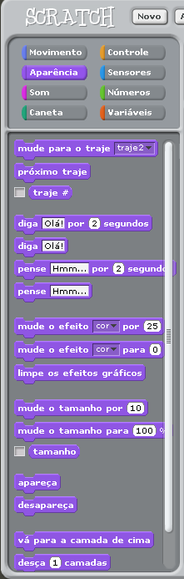


Lista de instruções
Blocos de Aparência (Looks)
O Scratch 2.0 veio com quatro novos blocos de comandos. Sendo que dois deles substituíram dois blocos que existiam na versão 1.4 e agora não possui na versão 2.0.
São estes (vá para a camada de cima) e (desça () camadas).

Slide 8
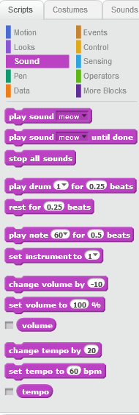
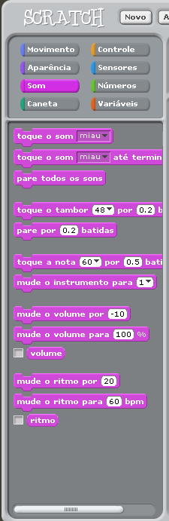
Lista de instruções
Blocos de Sons (Sound)
O Scratch 2.0 possui os mesmos blocos de comandos da versão 1.4.

Slide 9
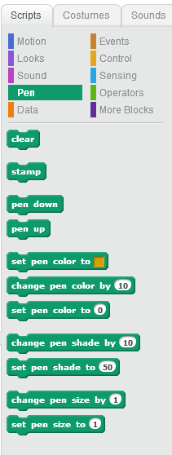
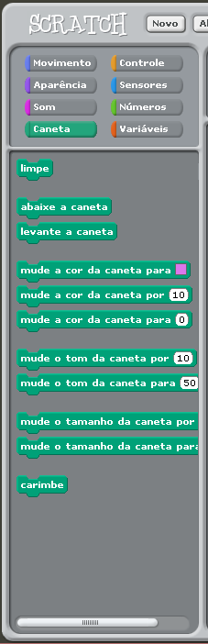
Lista de instruções
Blocos de Caneta (Pen)
O Scratch 2.0 possui os mesmos blocos de comandos da versão 1.4. Com apenas uma diferença, a ordem dos blocos de comandos.

Slide 10
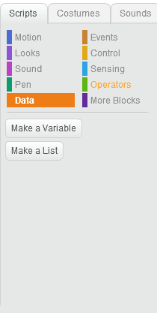
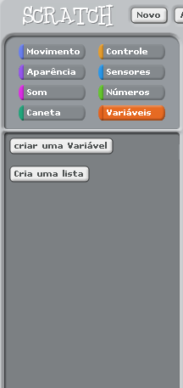
Lista de instruções
Blocos de Variáveis (Data)
O Scratch 2.0 possui os mesmos blocos de comandos da versão 1.4.

Slide 11
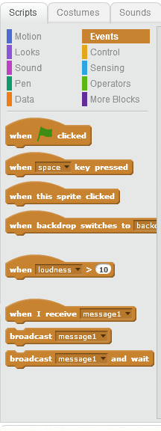
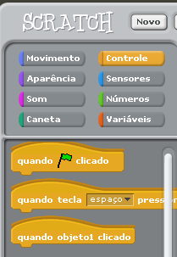
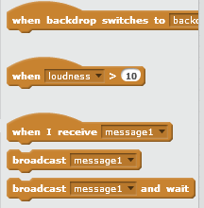
Lista de instruções
Blocos de Eventos (Events)
O Scratch 2.0 possui uma nova lista de instruções, que faz uma mistura de três blocos de controle da versão 1.4 e cinco novos blocos de comandos.

Slide 12
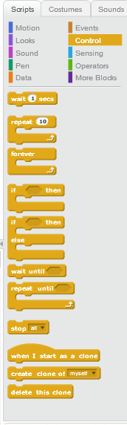
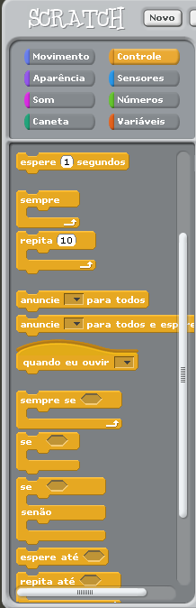
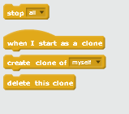
Lista de instruções
Blocos de Controle (Control)
O Scratch 2.0 possui quase todos os blocos de comandos da versão 1.4, diferenciando apenas por possuir quatro novos blocos de comando.

Slide 13
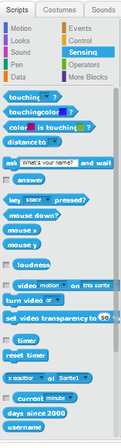
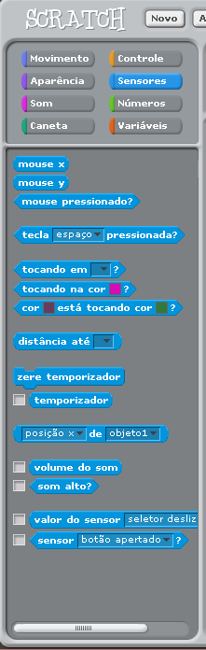



Lista de instruções
Blocos de Sensores (Sensing)
O Scratch 2.0 possui quase todos os blocos de comandos da versão 1.4, acrescentando apenas oito novos blocos de comandos

Slide 14
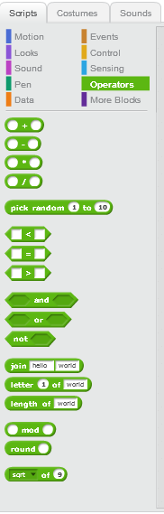
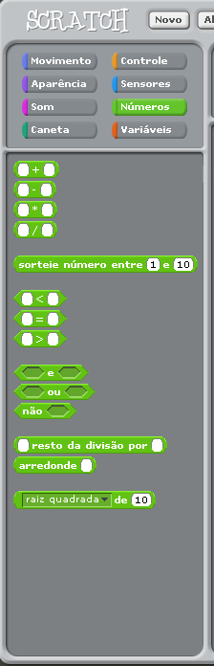

Lista de instruções
Blocos de Sensores (Sensing)
O Scratch 2.0 possui quase todos os blocos de comandos da versão 1.4, acrescentando apenas três novos blocos de comandos

Slide 15
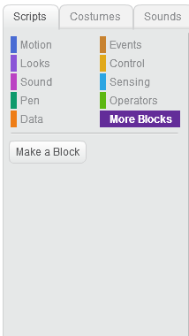
Lista de instruções
Blocos de fazer um bloco (More Blocks)
O Scratch 2.0 possui uma nova lista de instrução que permite a criação de novos blocos.

Slide 16
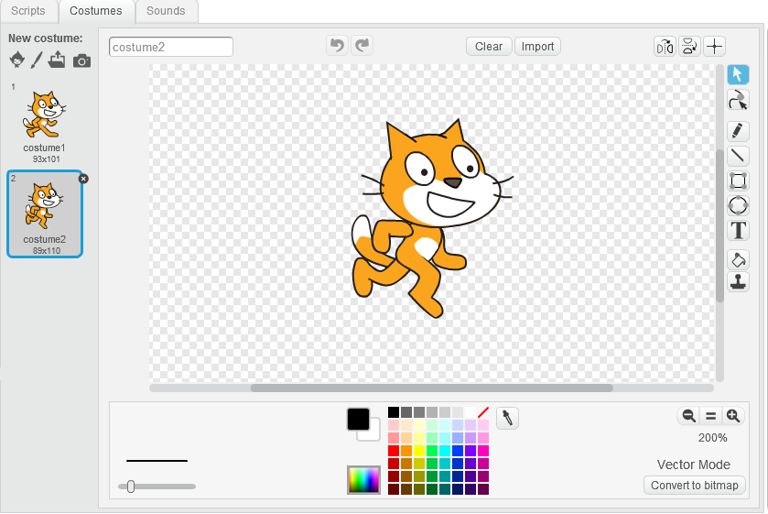
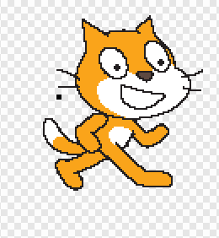
Trajes
Os trajes das versões 2.0 e 1.4 seguem os mesmos padrões.

Slide 17
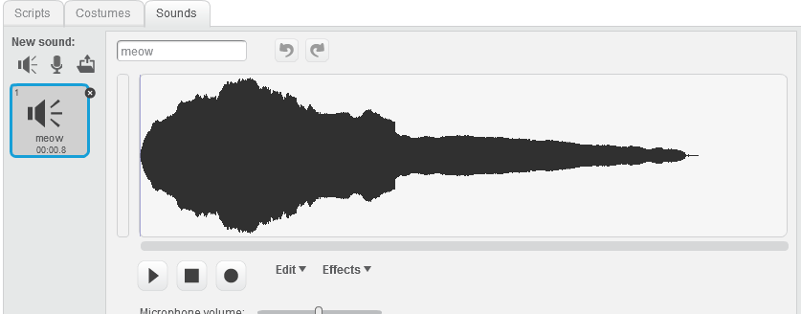
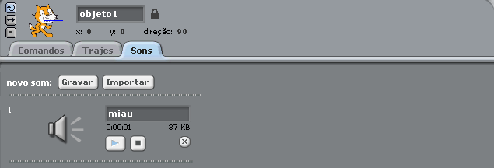
Sons
A aba de som na versão 2.0 permite a edição do som, coisa que não era possível na versão 1.4.

Slide 18
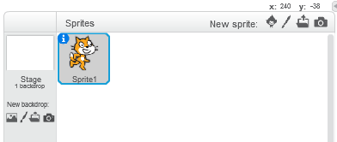
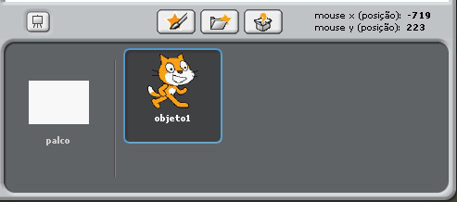
Visualização dos Sprites
No Scratch 2.0 é possível tudo da versão 1.4, e possui ainda uma opção que permite tirar foto com a webcam e utilizá-la como objeto.

Slide 19
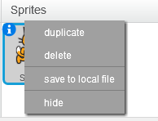
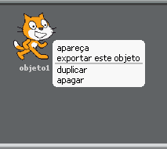
Sprites
O Scratch 2.0 acrescentou novas opções: salvar em arquivo local (save to local file) e esconder (hide).
E as opções: exportar este objeto e apareça, deixaram de existir.

Slide 20
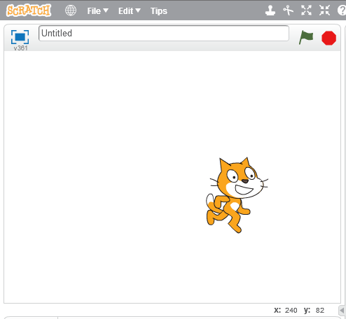
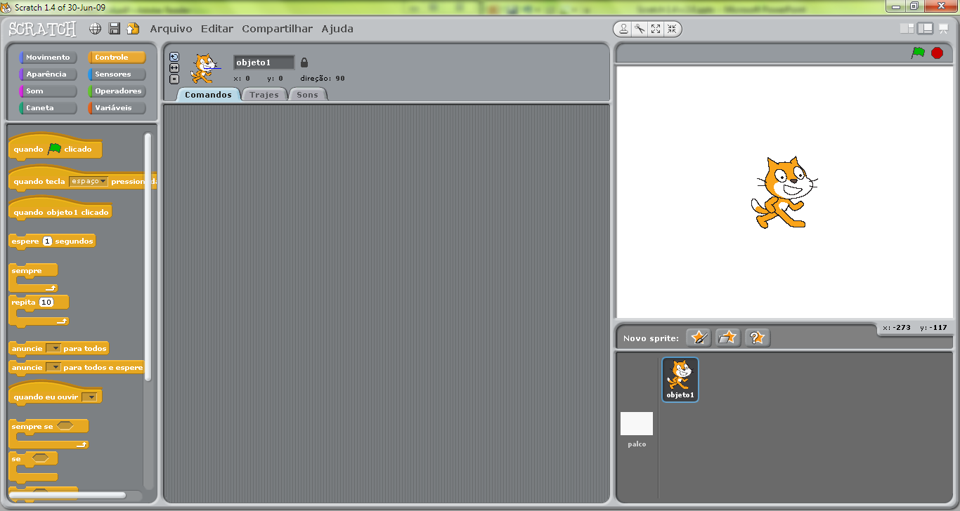
Visualização
O Scratch 2.0 possui o mesmo padrão de visualização da versão 1.4.

Slide 21
Modificações
Das principais modificações feitas na versão 2.o podemos destacar:
Uma nova interface para o usuário;
Idioma;
Editor de sons;
A indisponibilidade da versão 2.0 para download, sendo possível utilizá-lo apenas online;
Blocos de comandos;
As opções do sprites.

